Slide 1
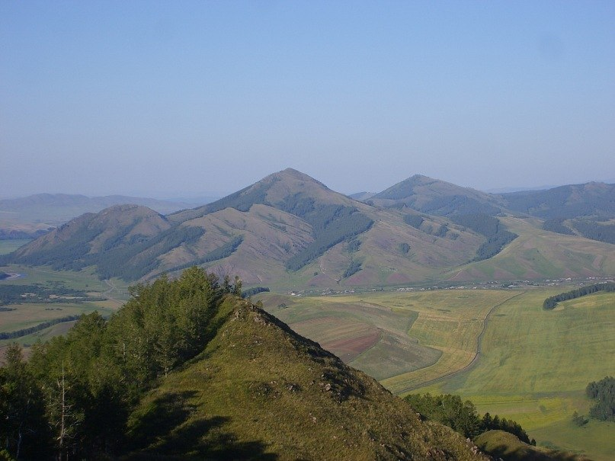
Территориальное общественное самоуправление «ПОРЧО» Бутрахтинского поселения Таштыпского района Республики Хакасия Республиканский конкурс «Лидер территориального общественного самоуправления Республики Хакасия»

Slide 2
Инициативная группа ТОСа «ПОРЧО»
Султрекова Екатерина Петровна – председатель;
Асочакова Татьяна Мироновна;
Барашкова Татьяна Николаевна;
Жангазина Лидия Гавриловна;
Султреков Валерий Кириллович;
Токмашева Екатерина Николаевна;

Slide 3
Культурно- массовые, творческие и спортивные мероприятия

Slide 5
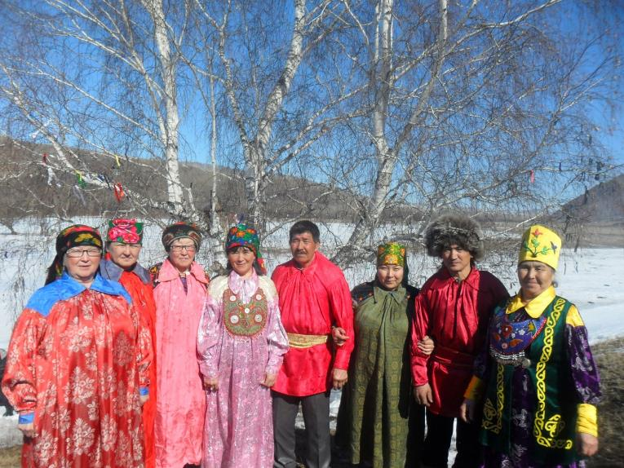
Обрядовый праздник «Чыл пазы»

Slide 6
Кормление огня.

Slide 7
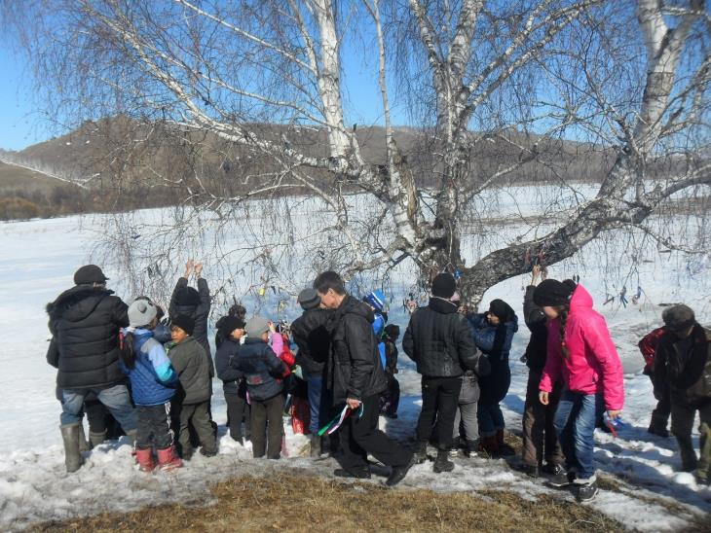
Повязывание «Чалама».

Slide 8
Проведение хакасских игр.

Slide 9
У детства есть свои права!

Slide 10
Краеведческий урок - «Чир - ине»

Slide 11
Историко-познавательный час «Гордость за свою страну начинается с уважения к ее символам».

Slide 12
Познавательный час «Мы за мир»

Slide 13
Презентация без «бла-бла-бла» - «Печа -куча» - ко Дню экологии

Slide 14
Стенд участников в Великой Отечественной войне ко Дню Победы в клубе.

Slide 15
Стенд участников в Великой Отечественной войне ко Дню Победы в школе.

Slide 16
Поделка голубей для участников митинга.

Slide 17
Дети своими руками делают георгиевские ленты.

Slide 18
Митинг 9 мая «Весны, рожденной в 45-м, мир не забудет никогда».

Slide 19
На митинге.

Slide 20
Музыкальное представление «Детям войны посвящается…»

Slide 21
Последний звонок в Чиланской начальной школе.

Slide 22
Приглашение на праздник через интернет «В контакте».

Slide 23
Фотографировала для баннера.

Slide 24
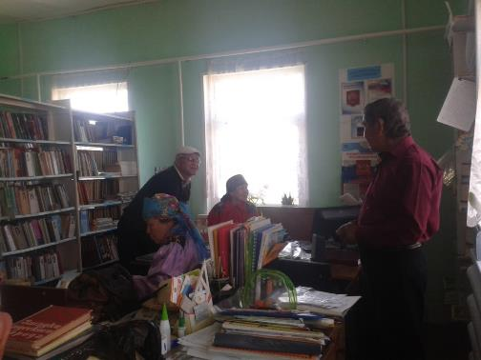
Подготовка к снятию фильма о истории села.

Slide 25
Начало снятия фильма к показу на празднике.

Slide 26
Везут столб для конкурса «Кто залезет на этот столб?»

Slide 27
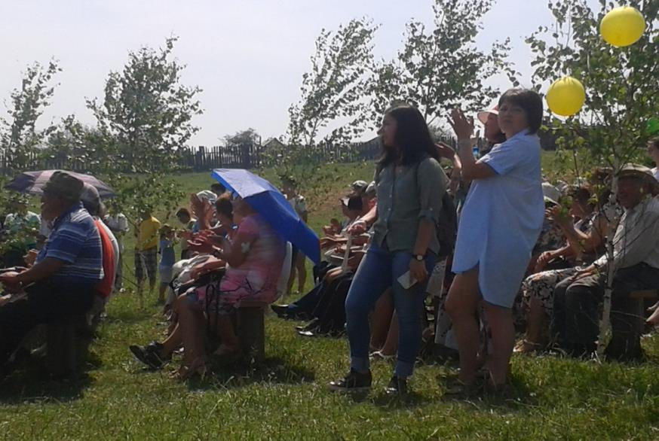
Праздник села.

Slide 28
Кормление огня.

Slide 29
Выставка сельских рукоделиц.

Slide 30
Венедикт Григорьевич Карпов поздравляет жителей села.

Slide 31
Поздравление юбиляров, проживших 50 и 45 –лет вместе.

Slide 32
Поздравление многодетным семьям

Slide 33
Поздравление победителям конкурса «Лучшая усадьба».

Slide 34
Соревнования по футболу

Slide 35
На празднике. Гости .

Slide 36
Классный час - «Стиль жизни – здоровье».

Slide 37
Конкурс рисунков.

Slide 38
Поделки из пластилина

Slide 39
Кружок «Умелые ручки».

Slide 40
Досуг детей в зимнее время

Slide 41
Весеннее время.

Slide 42
Летнее время.

Slide 43
Благоустройство и озеленение территории села.

Slide 44
Убрали и вывезли сухую траву на месте проведения праздника села.

Slide 45
Субботник. Уборка высохших деревьев возле детской площадки и возле горелой школы.

Slide 46
Косьба крапивы и конопли на территории проведения праздника.

Slide 47
Субботник по улице, весной.

Slide 48
Субботник речки «Чиланы»

Slide 49
Косьба крапивы и конопли летом.

Slide 50
Ухаживаем за памятником участникам и погибшим в годы Великой Отечественной войне.

Slide 51
Покрасили турники на детской площадке.

Slide 52
Восстановили колодец «Хара суг»

Slide 53
Покрасили забор медпункта.

Slide 54
Засыпали частично дорогу гравием по улице Заречная.

